Slide 1
ONO ROBOT
Social Media Intergratie

Slide 2
Team
Arno Vande Cappelle (Tweader, back-end Facebook)
Thibaud Vander Syppe (Blockly, front-end)
Auguste Van Nieuwenhuyzen (Tweader, Facebook front-end)

Slide 3
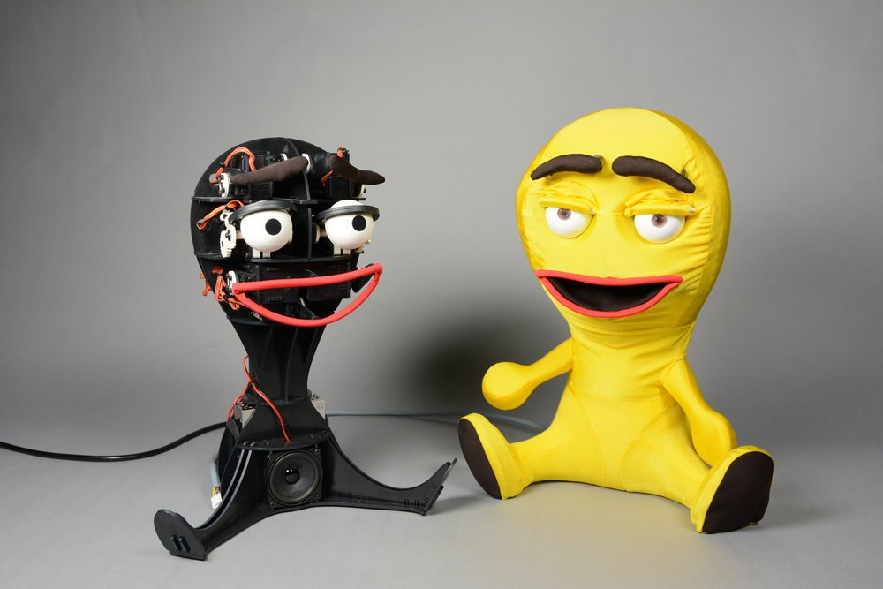

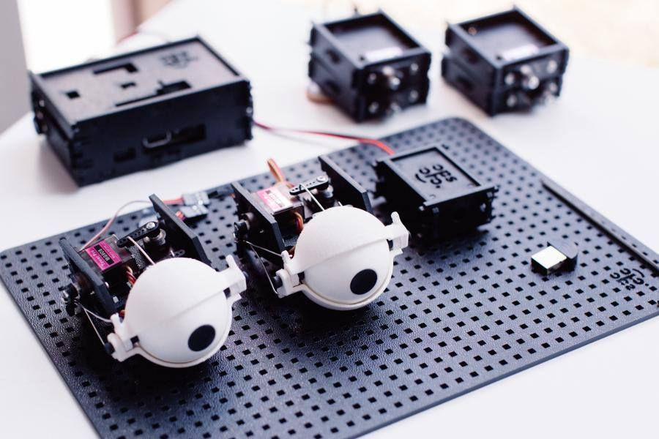
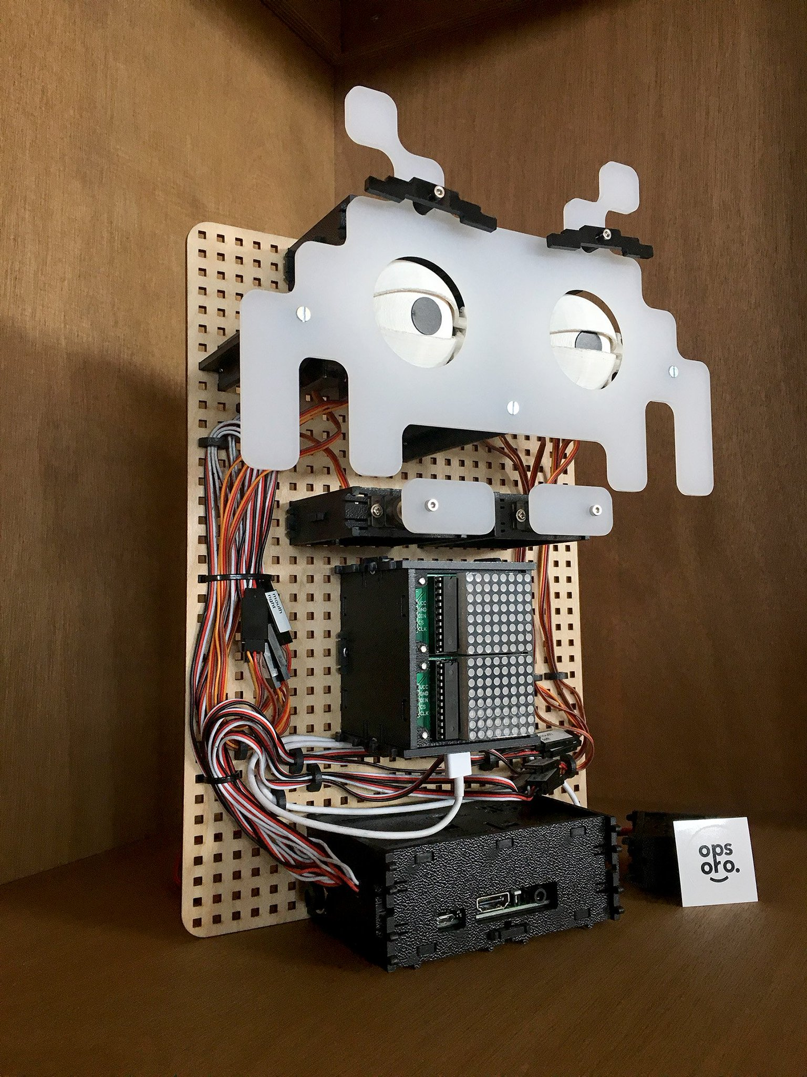
OPSORO

Slide 4
Social Media Intergratie
Twitter
Facebook
Blockly extensie

Slide 5
Tools

Slide 6




Tools

Slide 7
Apps

Slide 8




Onderzoek

Slide 9
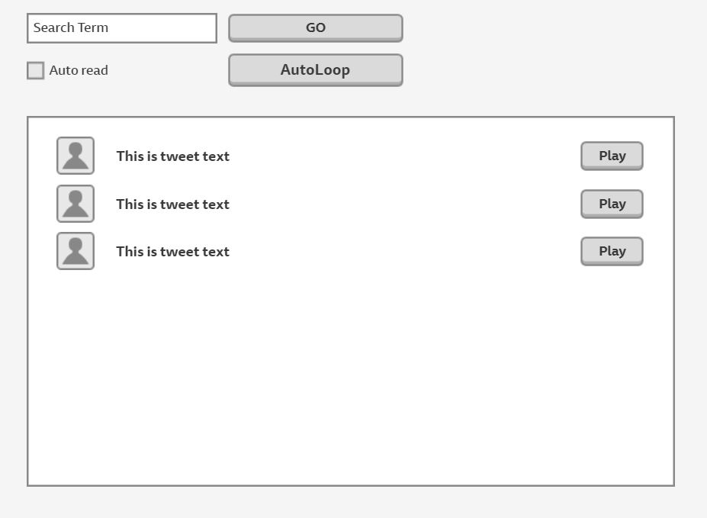
Tweader
Features
Inlezen / afspelen tweets
Uitbeelden emoticons

Slide 10

Blockly (Tweader)
Tweets ophalen
Afspelen geluid / emoticons

Slide 11
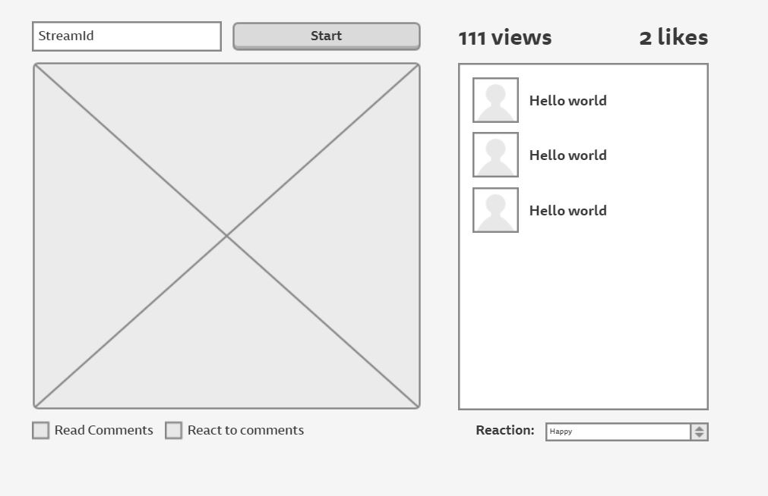
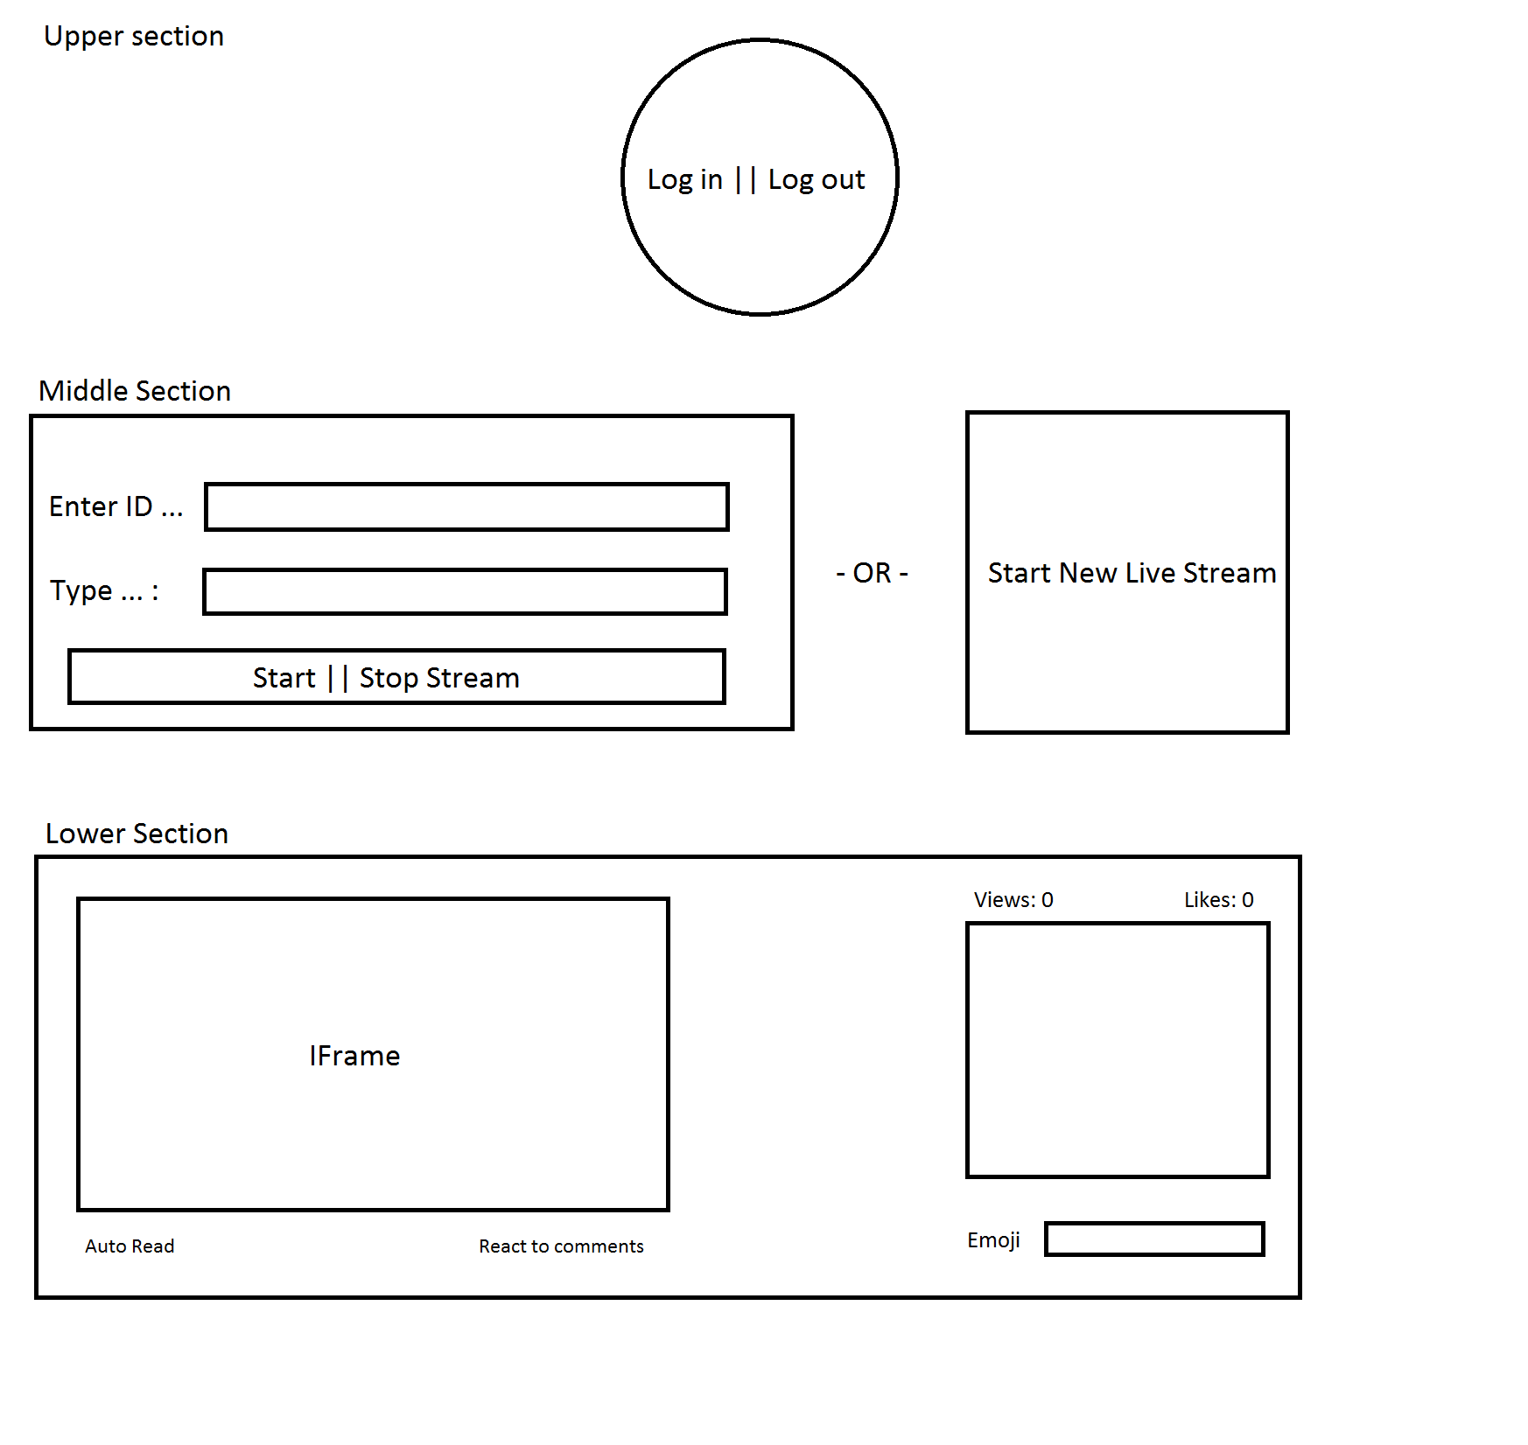
Facebook Stream App
Ophalen van data.
Posts, pages, video’s
Reageren op gebeurtenissen

Slide 12
Testing
Tussendoor & op robot
Woensdagavond bugs creëeren
Onderschat, niet diep genoeg getest

Slide 13
Deploying
GitHub, elke avond mergen
Woensdagen via ftp op robot

Slide 14
Demo
Video id (1560910833940230) -> Auguste

Slide 15
Issues & fixes
Te veel willen doen, tijdsnood
Documentatie onderschat
Geen duidelijke planning (tot week 3)
Klein project om met 3 in te werken (wachten op elkaar)
Iedereen iets fixen in eigen project -> dubbele code door merge

Slide 16
Planning
2017
week 1
2
3
4
2017
vandaag
4 dagen
Opzetten omgeving
5/29/2017 - 6/1/2017
7 dagen
Onderzoek Twitter
5/31/2017 - 6/6/2017
22 dagen
Twitter app
6/1/2017 - 6/22/2017
7 dagen
Onderzoek Facebook
6/7/2017 - 6/13/2017
14 dagen
Facebook app
6/9/2017 - 6/22/2017
9 dagen
blockly
6/8/2017 - 6/16/2017
4 dagen
Documentatie
6/19/2017 - 6/22/2017
7 dagen
Testen
6/16/2017 - 6/22/2017

Slide 17
Kostenraming
Uurtarief per uur exclusief btw |  |  | € 50,00
nr | Deelopdracht | # Manuren | Totaal
1 | Onderzoek | 38 | € 1 900,00
2 | analyse | 16 | € 800,00
3 | Design | 20 | € 1 000,00
4 | Implementatie | 140 | € 7 000,00
5 | Debugging | 30 | € 1 500,00
6 | Testing | 21 | € 1 050,00
 | Totaal | 265 | € 13 250,00

Slide 18
Persoonlijke conclusie

Slide 19
Q & A

Slide 20
FIN

